Slide 1


Аддитивные технологии.
Жизненно важный инструмент для кастомизированного производства продукции в России
Дмитрий Трубашевский, директор по продажам
М: +7 916 950-21-89
info@ddmlab.ru | www.ddmlab.ru

Slide 2
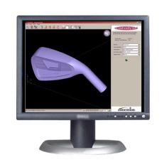
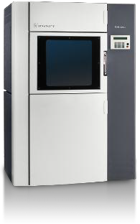


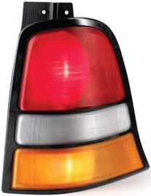
Аддитивное цифровое производство (АП)
Сокращает цикл вывода продукции на рынок
Исключает необходимость механообработки
Дает свободу в разработке
Сокращает технологическую подготовку
Сокращает потери при вынужденном изменении конструкции
Сокращает складские площади
Производство «Точно в срок» (Just In Time)
Кастомизирует выпуск продукции по индивидуальным заказам
Соответствует методам бережливого производства (LEAN)
Разработка
Прототипирование
Производство
Сервис
Испытания

Slide 3
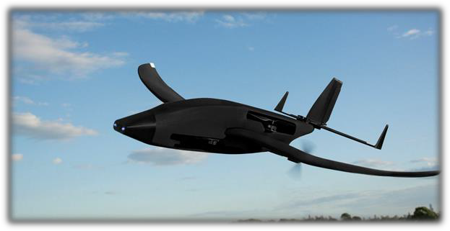
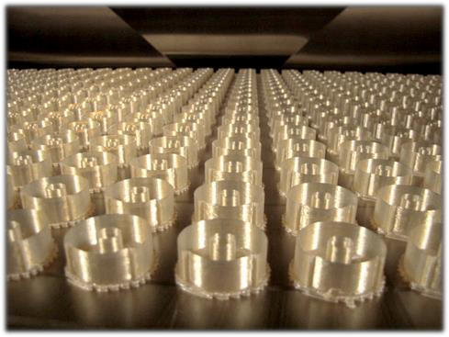
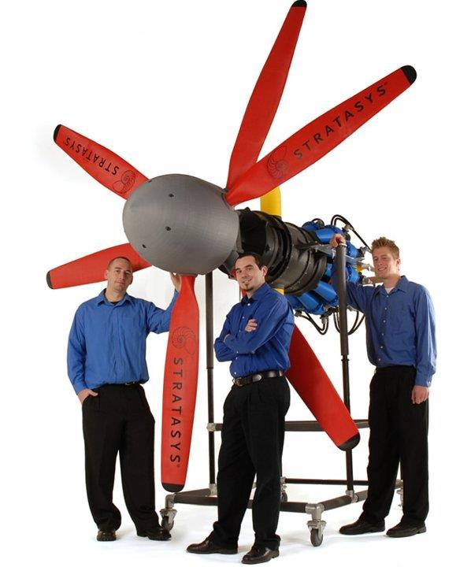

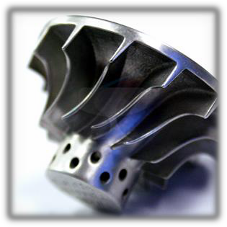
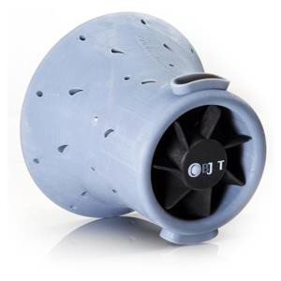
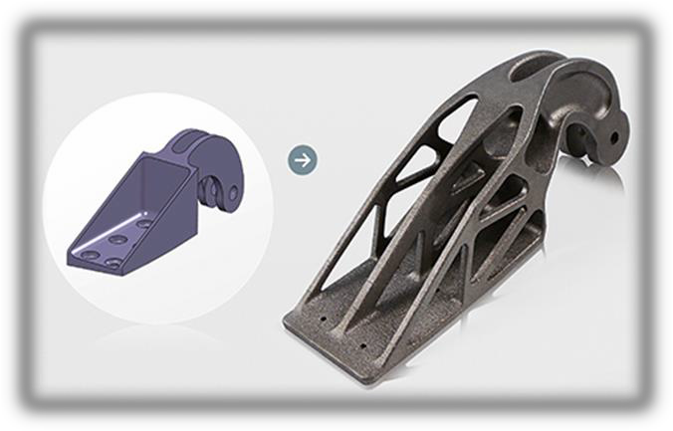
3D-печать изменяет традиционные подходы в промышленности
Разнообразие материалов и аддитивных технологий
Цель:
  внедрение аддитивных технологий
Решение актуальных задач:
  Инновации
  Сокращение времени
  Сокращение рисков и стоимости

Slide 4
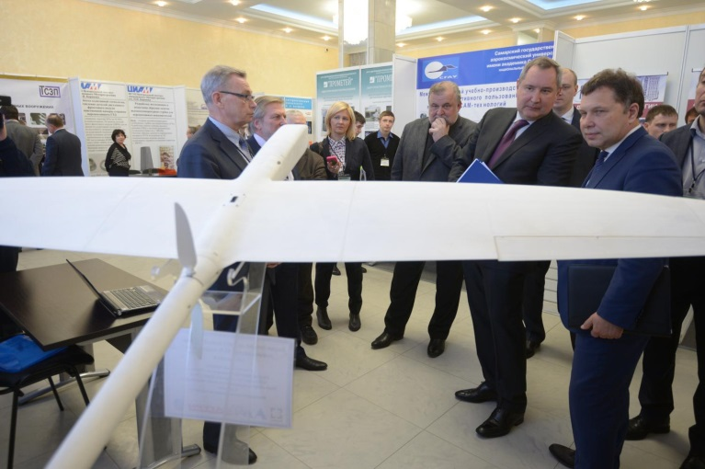
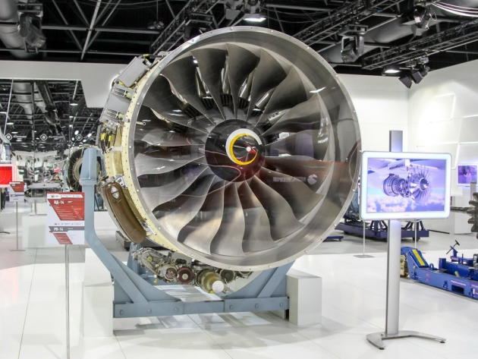
Задачи развития аддитивных технологий в РФ
Кадры
Инжиниринговые центры для разработки и производства 3D-принтеров
Новые стандарты и нормативные документы
Производство материалов
Кооперация конечных заказчиков, производителей материалов и производителей серийного технологического оборудования
Метрологическое обеспечение в АП-процессы
Notes:
подготовить квалифицированный персонал — решается в существующих вузах химико-технологического и машиностроительного профиля)
принятие новых нормативных документов, определяющих единую терминологию, систему приемки, сертификации и стандартизации аддитивных изделий, технологических процессов, порошков и композиций. Для решения этих вопросов при Росстандарте был сформирован технический комитет, который ведет работу по созданию нормативной документации в сфере аддитивных технологий; его сопредседатели — генеральный директор АО «Наука и инновации» Алексей Дуб и начальник НИО ВИАМ Ольга Оспенникова.
«Созданные на основе „цифровых фабрик“ новые технологии сборочного производства, производственные линии, технологии программного обеспечения, роботизированного управления должны через пять, максимум — десять лет заработать как в военных, так и в гражданских целях», — такие сроки обрисовал на первой конференции по аддитивным технологиям вице-премьер РФ Дмитрий Рогозин, отвечающий в правительстве за военно-промышленный комплекс.

Slide 5
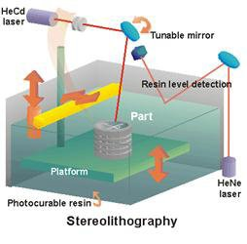
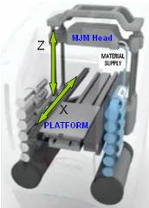
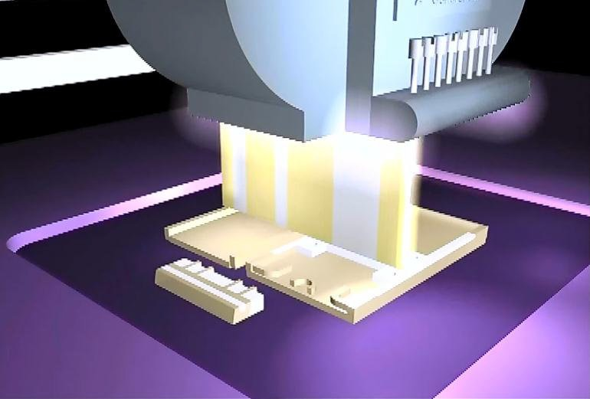
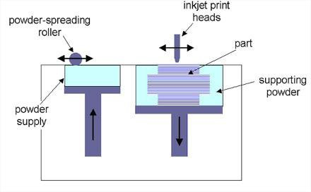
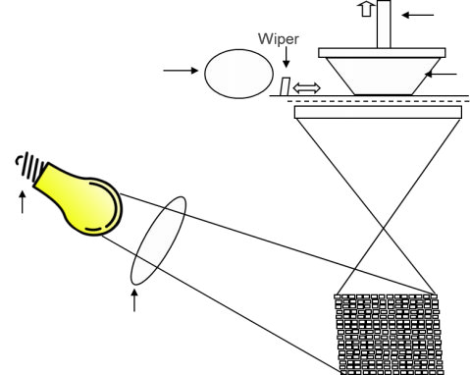
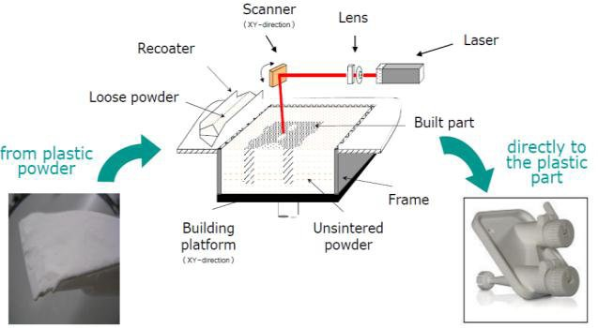
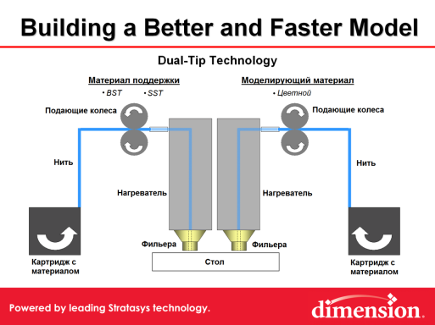
Популярные технологии 3D-печати
Стереолитография (SLA)
Многоструйная печать (Polyjet/MJM)
Цветная струйная печать (CJP и аналоги)
Масочная проекция (DLP и аналоги)
Селективное лазерное спекание/плавление (SLS/SLM)
Послойное наплавление (FDM/FFF)

Slide 6
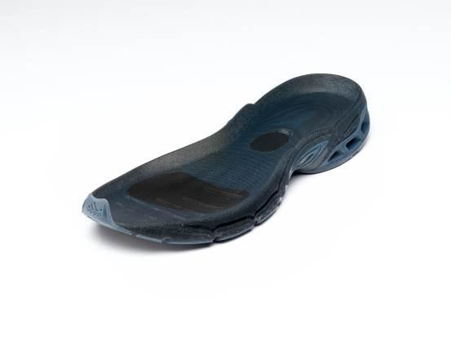
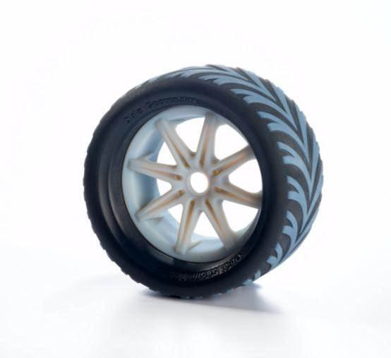
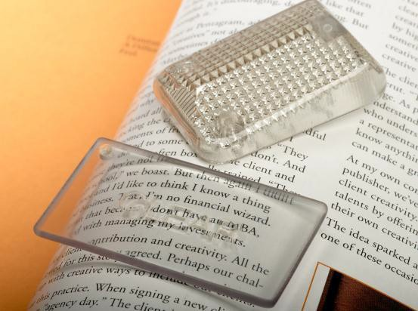
Материалы Polyjet
PolyJet - фотополимеры
Полный реализм в визуализации и имитации
  От резиноподобных до твердых,
  От непрозрачных до прозрачных,
Цифровые материалы
  Смешивание «на лету»,
  За одно построение несколько материалов,
  В одном изделии – до 82 различных материалов и цветов

Slide 7
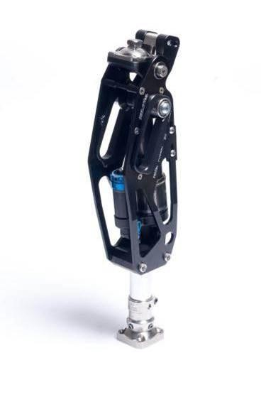
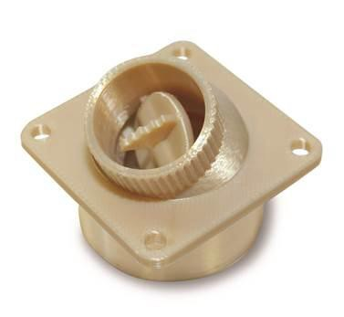
Материалы FDM
FDM инженерные термопластики - «Продвинутая» функциональность
  От ABS до ULTEM,
  Удовлетворение требованиям специализированных применений,
  Прочность, долговечность,
  Высокая химическая и тепловая сопротивляемость,
  Сертификация по FST и др.

Slide 8
Обзор материалов
SLM металлы (нагруженность)
Настоящие металлы
Функциональные свойства металлов
Наиболее прочные и надежные для нагруженных промышленных применений
Высокоэксплуатационные
Механические, химические и термические свойства
Металлы
PPSF
ULTEM
FDM термопластики (универсальность):
Настоящие термопластики
Улучшенные функциональные свойства
Прочные, жесткие и надежные
Стабильные
Экономически эффективные
Инженерные
Nylon 12
PC-ISO
PC
PC-ABS
Стандартные
Rigur
Durus
PolyJet фотополимеры (точность):
Имитация пластиков и эластомеров
Универсальность прототипирования
Печать двух материалов одновременно
Высокая точность и деталировка
Качественные поверхности
SR-110
ABS-M30i
ABS-M30
Digital ABS
Слуховые протезы
SR-100
ABS-ESD7
ABSplus
RGD525
VeraDent
VeroClear
SR-30
ABSi
Vero
Tango
MED610
FullCure720
Растворимая поддержка
Медицинские/
биосовместимые
Анти-статические
Жесткие непрозрачные
Жесткие непрозрачные
Эластичные
Медицинские/
биосовместимые
Жесткие прозрачные

Slide 9
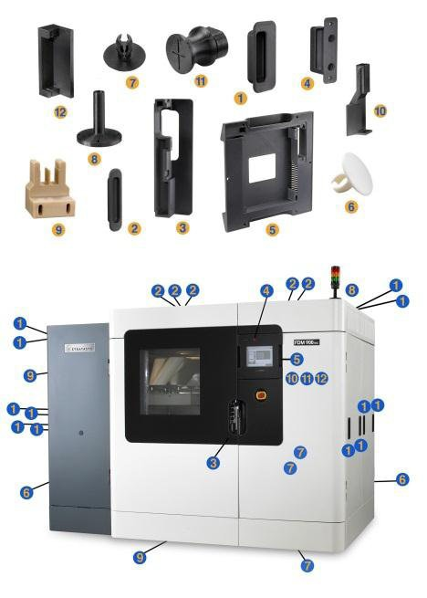
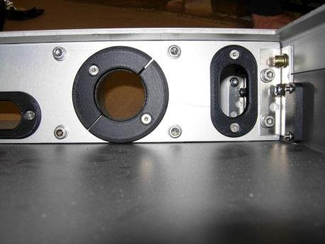
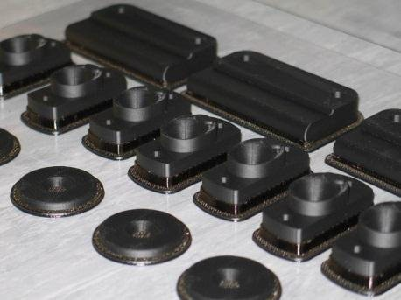
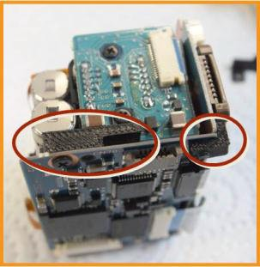
Конечные детали. Коммерческие продукты
Производство конечных изделий и узлов
Инженерные термопластики
Опытное производство и мелкосерийное производство

Slide 10
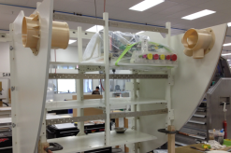
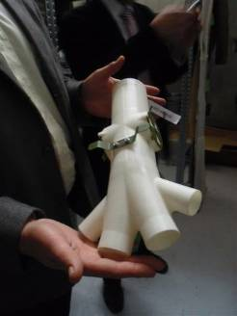
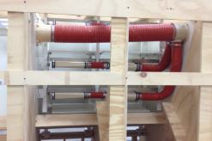
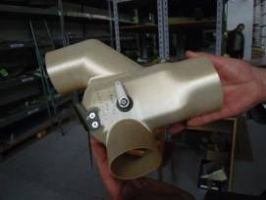
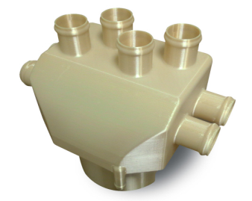
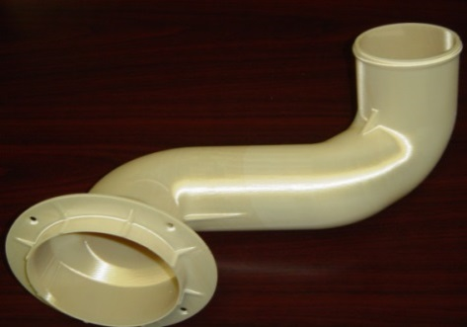
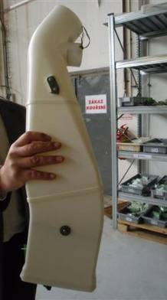
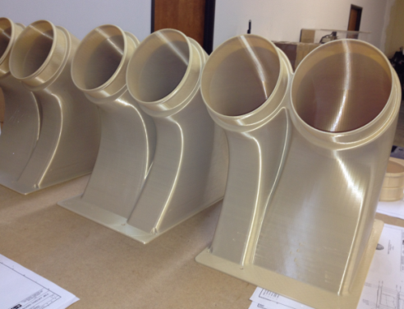
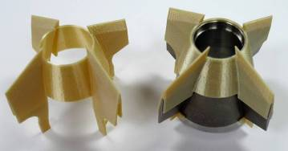
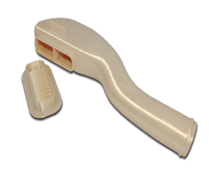
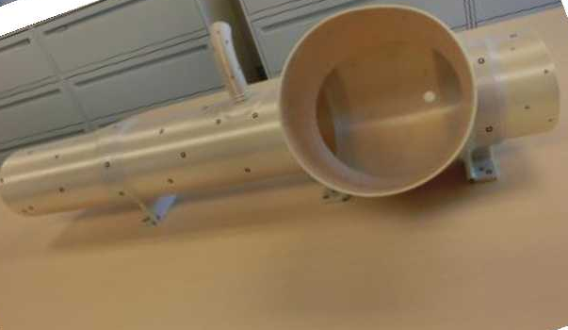
Конечные детали. Системы кондиционирования воздуха
              Снижение стоимости
              Большие и сложные детали
              Устойчивость к экстремальным температурам
              Построение тонких стенок
Снижение веса достигается при помощи оптимизированной внутренней решетчатой структуры
Мелкосерийное производство
Производство без оснастки

Slide 11
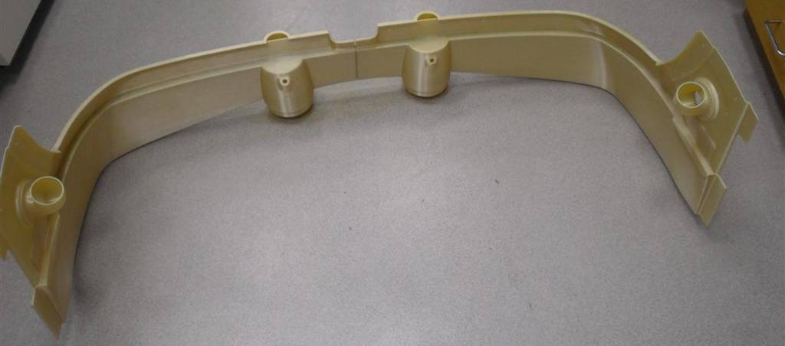
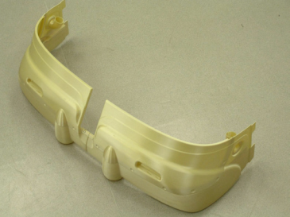
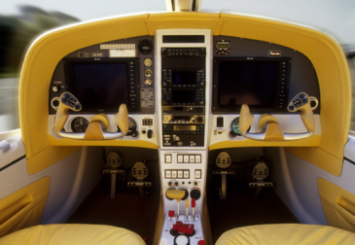

Конечные детали. Гибридные технологии
Комбинация FDM и металла:
  FDM обеспечивает сложный профиль/форму и интегрированные элементы (Ultem 9085 — FST сертификация, высокая прочность)
  Элементы традиционных материалов обеспечивают приемлемую расчетную нагрузку и усиленные места крепления.

Slide 12
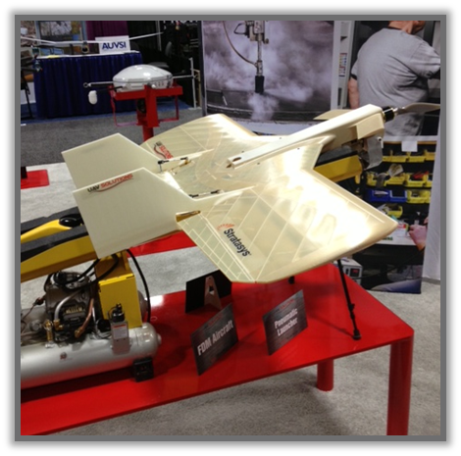
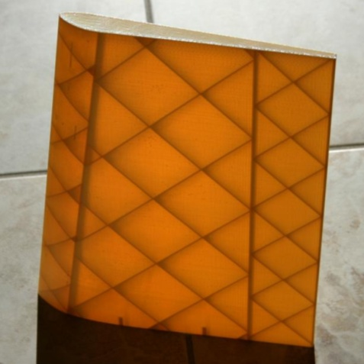
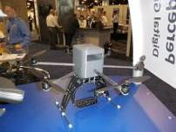
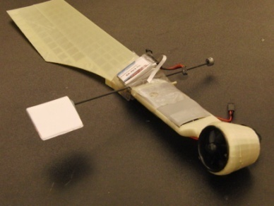
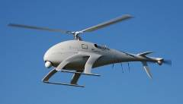
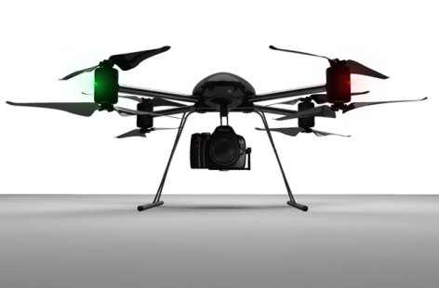
Оптимизация конструкции для беспилотных летательных аппаратов (БЛА)
  Задачи:
  Высокие требования ТЗ
  Мелкосерийное традиционное производство — долго и дорого
  Отсутствие свободы в разработке — сложности в применении «бионических» принципов проектирования
Фотография предоставлена
компанией Leptron
Фотография предоставлена
компанией Embry-Riddle
Фотография предоставлена
NEO S-300 Swiss UAV
Фотография предоставлена
компанией Draganfly

Slide 13
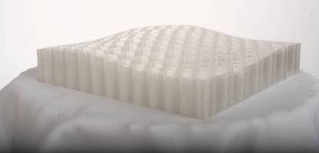
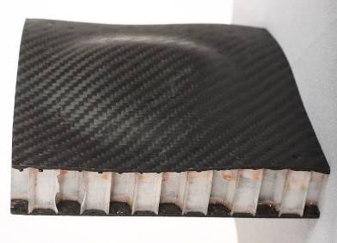
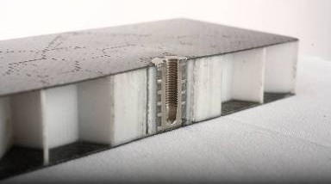



Сердечники сетчатой формы
Сердечник FDM из поликарбоната с шестигранными ячейками
Трехслойная конструкция. Сетчатый сердечник в центре. Внешняя поверхность композита с «ямочками» (углублениями)
Закрытые торцы детали
Вставка конструктивных элементов
Предоставлено компанией Aviradyne. Патент США 6,630,093

Slide 14





Напечатанный летательный аппарат. Aurora Flight Sciences (AFS) и Stratasys
  Совместная работа Aurora Flight Sciences (AFS) и Stratasys:
    Aurora Flight Sciences — эксперт в авиационной промышленности
    Stratasys — эксперт в аддитивном производстве
  Совместное использование технологий FDM®, DMLS и LS для демонстрации преимуществ аддитивного производства:
    Оптимизация конструкции с целью печати облегченных, но прочных компонентов
    Соответствие жестким требованиям ТЗ
    Ускорение разработки и сокращение времени изготовления

Slide 15


Напечатанный летательный аппарат. Aurora Flight Sciences (AFS) и Stratasys
Напечатанные детали
  80% от общего веса
  9 дней FDM печати
  DMLS INCONEL 718 — сопло
  LS — топливный бачок с элементами крепления к двигателю
  1 месяц сборки
Модульный способ проектирования
  Полная свобода проектирования без использования требований унификации элементов

Slide 16


Напечатанный летательный аппарат. Aurora Flight Sciences (AFS) и Stratasys
Фюзеляж, изготовленный с помощью технологии FDM с высоко сложной внутренней конфигурацией
  Узловая оптимизация обеспечивает высокий коэффициент прочности к весу
  Каркас, имитирующий органический скелет, вместо традиционной балочно-лонжеронной схемы
  Изготовление и монтаж компонентов в едином целом без наборных операций
  Полная свобода проектирования без использования требований унификации элементов

Slide 17


Напечатанный летательный аппарат. Aurora Flight Sciences (AFS) и Stratasys
Испытания
  Тепловая сопротивляемость FDM компонентов
    Керамическое покрытие прилегающих термопластиковых поверхностей для тепловой деформации
    ULTEM™ 1010 использовался для высокотемпературных областей вокруг выхлопного сопла
  Температура отработанных газов 650˚C
  Механизмы для изменяемого вектора тяги
  Полет
    Время 7,3 мин
    Вес 15 кг
    Максимальная скорость 67 м/с
    Фактическая дистанция взлета 120 м
  Испытания полностью подтвердили ожидаемые эксплуатационные характеристики

Slide 18

Напечатанный летательный аппарат. Aurora Flight Sciences (AFS) и Stratasys

Slide 19



Конечные детали. NASA
  30 опор антенных решеток для метеорологических систем наблюдения FORMOSAT-7
Материал и требования
  Ultem 9085 - термопластик с прочностью алюминия, но значительно меньшими весовыми характеристиками,
  Сертификация Федеральной Авиационной Администрации (FAA),
  Соответствие требованиям к воздушному оборудованию NASA класса B/B1,
  Суровые условия открытого космоса
  Некоторые особенности
  Антенная решетка будет улавливать атмосферные и ионосферные данные для увеличения точности предсказаний погоды и более детальных метеорологических исследований на Земле,
  Замена астрокварца – традиционного материала для антенных решеток
  Изображение: NSPO, NOAA, NASA/JPL, UCAR, SSTL
  Изображение: Stratasys Direct Manufacturing

Slide 20







Оснастка для проведения испытаний и сборки

Slide 21




Оснастка для хранения инструмента и роботизированных перемещений
Изготовленная на заказ оснастка позволяет перемещать детали и частично собранные узлы
Кронштейны, сборочные паллеты и крепеж РТК
Абсолютная свобода и эффективность – материалы Stratasys справятся со всеми задачами!

Slide 22







Проверка собираемости и функциональности
Установка элементов вместе друг с другом
Проверка собираемости
Почему Stratasys:
  Высокая точность и допуски
  Прекрасная деталировка
  Разнообразие материалов
  Стабильность термопластиков

Slide 23





Оснастка для гидроформования
Штамповка различных материалов
  Алюминий
  Нержавеющая сталь
  Титан
Почему FDM?
  Прочные материалы: >100 циклов (по некоторым даже >500 циклов)
  Аддитивный процесс значительно сокращает сроки и стоимость изготовления оснастки
Материал | Давление
ABS | 21 МПа
PC | 41 МПа
ULTEM | 69 МПа

Slide 24



Оснастка для гибки с вытяжкой
Данные по оснастке
  Размер 250 мм х 330 мм x 63 мм
  Материал – ULTEM 9085
Успешные испытания
  Сплав 2024-0 (Д16М)
  Толщина от 1,25 мм до 2,5 мм
Замечание
  Давление на поверхность минимальное
  Оснастка может доработана для уменьшения времени построения и стоимости
  В качестве оснастки может использоваться поликарбонат в зависимости от сплавов, толщины листа и особенности изготовления оснастки

Slide 25





Оснастка для гидроформовки труб
Параметры
  Вставной заменяемый элемент
  Материал FDM вставки – ULTEM 9085
  Оборудование для гидроформовки - Interlaken ITC-500
Успешные испытания
  углеродистая сталь AISI 1008
  диаметр 5 см, толщина стенки 17 мм
  13 циклов
  Давление 200–1000 бар
Cambridge Metals & Plastics

Slide 26







Вымываемые сердечники сложных форм
Преимущества:
  Одновременное использование нескольких сердечников
  Сложная геометрия
  Сокращение циклов производства
  Сокращение затрат

Slide 27





Оснастка для вакуумной термоформовки
Обычно используется при производстве упаковок
Нет необходимости в ожидании подготовки к серийному производству
Почему Polyjet:
  Когда определяющим параметром является качество формообразующих поверхностей
Почему FDM:
  Внутренняя решетка, позволяющая сократить стоимость и вес
  Пользовательскими настройками можно добиться требуемой пористости для обеспечения необходимого вакуума (нет необходимости добавлять технологические отверстия)
  Высокое давление при штамповке
  Высокие температуры

Slide 28




Оснастка для бумажного формования
Формование бумажной массы используется для изготовления упаковочных лотков
Экологически чистая упаковка
Традиционно оснастка изготавливается при помощи ЧПУ станков, с сеткой отверстий
Почему FDM?
  Возможность задания пористой структуры для определенной группы слоев
  Используется для прототипирования и оснастки для мелкосерийного производства

Slide 29



Оснастка для литья в эластичные формы
Применяется для малых серий
Деталь Stratasys используется как мастер-модель
Почему Polyjet:
  Гладкие поверхности
  Отличная деталировка
Почему FDM:
  Большие мастер-модели
  Стабильные материалы для многократного использования моделей

Slide 30





Оснастка для литья под давлением
Использование напечатанной формы для литья пластика
Материал Digital ABS (доступен на Connex)
Позволяет выполнять быстрое и недорогое прототипирование и малые серии производства

Slide 31






Литье в песчаные смеси
Использование как мастер-модели для последующего песчаного формования
Проектирование и изготовление литейной оснастки с применением аддитивного производства

Slide 32







Аэродинамические модели. ОАО НПО «Молния»
АДМ широкофюзеляжного среднемагистрального самолета «Фрегат Экоджет»
Подробнее о проекте можно ознакомится на сайте http://www.frigate-ecojet.ru/
Notes:
Специалистами нашей компании совместно с субподрядчиками ОАО ФПГ «Росавиаконсорциума» были проведены опытно-конструкторские работы по изготовлению аэродинамической модели широкофюзеляжного среднемагистрального самолета «Фрегат Экоджет» (http://www.frigate-ecojet.ru/) в масштабе. Особенность данного самолета - эллиптическая форма поперечного сечения фюзеляжа. Для проведения подобных испытаний детали уменьшенной модели самолета подвергаются экстремальным нагрузкам не только по скорости воздушного потока, но и по температуре, значительно превышающей 200 С. В результате выполнения работ были отдельно изготовлены детали методом FDM из инженерных термопластиков, таких, как ABS, поликарбонат и полифенилсульфон, а также традиционной технологией были изготовлены детали из металла.
Испытания модели самолета проводились специалистами Центрального аэрогидродинамического института (ЦАГИ) и предполагали под собой изучение характеристик самолета в крейсерском режиме, имитации взлета и посадки, в том числе вблизи экрана имитирующего землю. По итогам выполненных работ разработанная методика использования комплекса технологий признана успешной и экономически эффективной как по скорости работ, так и их общей стоимости. Разработанный подход к решению таких сложных задач рекомендован руководством предприятия к исполнению в подобных проектах.

Slide 33








Аэродинамические модели. ОАО НПО «Молния»
Применение методологии гибридных технологий. Создание аэродинамических моделей (АДМ) для исследований в аэродинамических трубах (АДТ)
Особенности:
Технология: FDM
  Материал: PPSF, PC, ABS-M30
Технология: ЧПУ металлообоработка
  Материал: сталь

Slide 34








Оснастка. Техническое обслуживание и ремонт
Материал ULTEM 1010 — разработка и проектирование патрубков сложной формы для борьбы с загазованностью (Boeing 787 Dreamliner и Airbus A350 XWB).
Многие детали печатаются за 1 день и имеют стоимость $750 (ЧПУ обработка: 21 день, $2000)

Slide 35




Макетирование
Notes:
Масштабная модель 1:7

Slide 36

Распределение семейств принтеров
Концептуальное моделирование
Проверка собираемости и функциональных свойств
Конечные изделия или оснастка

Slide 37


Объем рынка аддитивных технологий и распределение 3D-принтеров
в млрд $
13,4% прибыли
86,6% прибыли
Источник: Wohlers Associates, Inc.

Slide 38

Объем продаж 3D-принтеров
По всем аддитивным технологиям
Технология FDM/FFF (Fused Filament Fabrication)
Кол-во, шт.
Кол-во, шт.
>1000 производителей FDM/FFF устройств!
Источник: Gartner, Inc.
Источник: Wohlers Associates, Inc. 2015
Notes:
По прогнозу Gartner, в 2016 году будет отгружено почти полмиллиона 3D-принтеров
Рынок 3D-принтеров в ближайшие годы будет уверенно расти, полагают специалисты аналитической компании Gartner. Они ожидают, то объем продаж будет более чем удваиваться ежегодно в период с 2016 по 2019 год.
На текущий год аналитики прогнозируют поставку 244 533 принтеров (и откуда только такая точность), а на 2016 год — 496 475 принтеров. Это значит, что в будущем году рост составит 103%. Если все пойдет, как предсказывают эксперты Gartner, в 2019 году объем рынка в количественном выражении превысит 5,6 млн устройств.
Аналитики Gartner насчитали семь технологий 3D-печати, наиболее популярной среди которых является технология послойного наплавления (FDM). В 2015 году соответствующих принтеров будет отгружено 232 336 штук, а в 2019 году — 5 527 493 штук, то есть 97,5% всего объема поставок. Причины такой популярности кроются в невысокой стоимости устройств и расходных материалов.
Кстати, что касается средней цены устройств для объемной печати, она сильно зависит от технологии и рынка. Принтеры FDM доминируют в ценовом диапазоне «до $2500», почем примерно каждый четвертый принтер в этом диапазоне стоит менее $1000. В 2019 году доля недорогих принтеров будет еще больше — 40,7%. Основными покупателями таких моделей являются учебные заведения. Предприятия приобретают дорогие модели, обеспечивающие более высокое качество 3D-печати.

Slide 39
Распределение материалов по процессам 3d-печати
Металл
Прочность материала
Кевлар
Углеволокно
Графен
Керамика
Пластик
Процесс
Быстрое прототипирование
Быстрая
оснастка
Быстрое
производство

Slide 40


Материалы для принтеров любительского и полупрофессионального класса
Stratasys – один из пионеров в области аддитивных технологий с технологией FDM (Fused Deposition Modeling).
Успех компании вдохновил создателей любительских и полупрофессиональных 3D-принтеров, использующих пластиковую нить в качестве модельного материала.

Slide 41

Цифровая аддитивная фабрика будущего
Пример реализации аддитивной фабрики на основе FDM установок компании Stratasys.

Slide 42


Применение аддитивных технологий
По отраслям
По областям
Источник: Wohlers Associates, Inc. 2013
Notes:
По прогнозу Gartner, в 2016 году будет отгружено почти полмиллиона 3D-принтеров
Рынок 3D-принтеров в ближайшие годы будет уверенно расти, полагают специалисты аналитической компании Gartner. Они ожидают, то объем продаж будет более чем удваиваться ежегодно в период с 2016 по 2019 год.
На текущий год аналитики прогнозируют поставку 244 533 принтеров (и откуда только такая точность), а на 2016 год — 496 475 принтеров. Это значит, что в будущем году рост составит 103%. Если все пойдет, как предсказывают эксперты Gartner, в 2019 году объем рынка в количественном выражении превысит 5,6 млн устройств.
Аналитики Gartner насчитали семь технологий 3D-печати, наиболее популярной среди которых является технология послойного наплавления (FDM). В 2015 году соответствующих принтеров будет отгружено 232 336 штук, а в 2019 году — 5 527 493 штук, то есть 97,5% всего объема поставок. Причины такой популярности кроются в невысокой стоимости устройств и расходных материалов.
Кстати, что касается средней цены устройств для объемной печати, она сильно зависит от технологии и рынка. Принтеры FDM доминируют в ценовом диапазоне «до $2500», почем примерно каждый четвертый принтер в этом диапазоне стоит менее $1000. В 2019 году доля недорогих принтеров будет еще больше — 40,7%. Основными покупателями таких моделей являются учебные заведения. Предприятия приобретают дорогие модели, обеспечивающие более высокое качество 3D-печати.

Slide 43

Потребление 3D-принтеров по странам
Источник: Wohlers Associates, Inc. 2014
Notes:
По прогнозу Gartner, в 2016 году будет отгружено почти полмиллиона 3D-принтеров
Рынок 3D-принтеров в ближайшие годы будет уверенно расти, полагают специалисты аналитической компании Gartner. Они ожидают, то объем продаж будет более чем удваиваться ежегодно в период с 2016 по 2019 год.
На текущий год аналитики прогнозируют поставку 244 533 принтеров (и откуда только такая точность), а на 2016 год — 496 475 принтеров. Это значит, что в будущем году рост составит 103%. Если все пойдет, как предсказывают эксперты Gartner, в 2019 году объем рынка в количественном выражении превысит 5,6 млн устройств.
Аналитики Gartner насчитали семь технологий 3D-печати, наиболее популярной среди которых является технология послойного наплавления (FDM). В 2015 году соответствующих принтеров будет отгружено 232 336 штук, а в 2019 году — 5 527 493 штук, то есть 97,5% всего объема поставок. Причины такой популярности кроются в невысокой стоимости устройств и расходных материалов.
Кстати, что касается средней цены устройств для объемной печати, она сильно зависит от технологии и рынка. Принтеры FDM доминируют в ценовом диапазоне «до $2500», почем примерно каждый четвертый принтер в этом диапазоне стоит менее $1000. В 2019 году доля недорогих принтеров будет еще больше — 40,7%. Основными покупателями таких моделей являются учебные заведения. Предприятия приобретают дорогие модели, обеспечивающие более высокое качество 3D-печати.

Slide 44


Проблемы освоения в РФ
Источник: Федеральное интернет-издание «Капитал Страны»

Slide 45
Государственная и коммерческая поддержка аддитивных технологий в РФ
Всероссийский научно-исследовательский институт авиационных материалов (ВИАМ)
Воронежсельмаш
Росатом
Нормин
3d-принтеры
Центры аддитивных технологий
Материалы
Picaso
ПОЛЕМА
Роскосмос
Университет «Станкин»
Лазерный центр МГТУ им. Баумана
Композит
Всероссийский институт легких сплавов (ВИЛС)
2016 — Минпромторг. Раздел госпрограммы по развитию аддитивной промышленности и повышению ее конкурентоспособности
Notes:
В сентябре прошлого года развитие новых производственных технологий обсуждали на заседании Совета при президенте РФ по модернизации экономики и инновационному развитию России. В протоколе заседания сформулирован целый ряд поручений как по расширению исследований, так и по ускорению технологического развития и внедрению перспективных технологий в производство. В частности, до 31 августа Минобрнауки совместно с Минэкономразвития, Минпромторгом, Минкомсвязью, ФАНО, РАН, Роскосмосом, Росатомом, Росстандартом, институтами развития и участниками соответствующих технологических платформ было поручено сформировать и утвердить скоординированную программу исследований и разработок. Минфину, МЭРу и Минпромторгу необходимо до 30 ноября представить в правительство РФ предложения по дополнительным бюджетным ассигнованиям на финансирование проектов, а также проработать возможность софинансирования проектов в области новых производственных технологий за счет средств ФНБ на возвратной основе и других источников. А РВК, фонду «Сколково», Роснано, Внешэкономбанку, экспортному агентству ЭКСАР и другим фондам рекомендовано предусмотреть поддержку новых производственных технологий, в том числе аддитивных. В свою очередь государство, видимо, представит свою программу поддержки в 2016 году: Минпромторгу поручено подготовить соответствующий раздел госпрограммы по развитию промышленности и повышению ее конкурентоспособности. Разработок в России немало, важно их собрать, оценить, систематизировать и оказать поддержку тем, кто уже далеко продвинулся. Дорожной картой развития аддитивных технологий занимается специальная межведомственная рабочая группа, которую возглавил руководитель ВИАМ Евгений Каблов.

Slide 46

143407, г. Красногорск, бульвар Строителей, д.4, стр.1, офис 6
Тел.: +7 (495) 960-05-53
Моб.: +7 (916) 950-21-89
Факс: +7 (498) 504-07-00
e-mail: info@ddmlab.ru
Наша группа ВКонтакте http://vk.com/ddmlab

